Slide 1
8 Mart Dünya Kadınlar Günü Etkinliği- Denizci Kadınlar
Piri Reis Üniversitesi kurumsal yapı ve çalışmalar
Piri Reis üniversitesi öğrenci dekanlığı
Taciz ve şiddete karşı destek birimi
Dr. Öğr. Üyesi sevda keskin
6 Mart 2025

Slide 2
8 Mart Tarihçesi
8 Mart 1857 tarihinde ABD’nin New York kentinde 40.000 kadın dokuma işçisi ‘eşit işe eşit ücret’, çalışma saatlerinde azalma ve doğum izni istemiyle greve başladı. Bu grev esnasında çıkan yangında fabrikaya kilitlenen 129 kadın işçi yaşamını yitirdi. Bu katliamın üstünden yaklaşık 170 yıl geçti. Bu acı olay, kadınların haklarının konuşulduğu bir güne, 1977’de Birleşmiş Milletler tarafından ‘’8 Mart Dünya Emekçi Kadınlar Günü’’ olarak kabul edilmesi ile dönüştü.

Slide 3
Uluslararası Sözleşmeler
1791 “Declaration des droits de l’femme et du citoyen” Yurttaş ve Kadın Hakları Beyannamesi
1948 Birleşmiş Milletler İnsan Hakları Evrensel Beyannamesi,
1950 İnsan Hakları Avrupa Sözleşmesi,
1979 Kadınlara Karşı Her Türlü Ayrımcılığın Kaldırılması Sözleşmesi (CEDAW)
2002 Kadına Yönelik Şiddetin ve Aile İçi Şiddetin Önlenmesi ve Bunlarla Mücadeleye Dair Avrupa Konseyi Sözleşmesi (İstanbul Sözleşmesi)

Slide 4
Ulusal Mevzuat
Türk Medeni Kanunu
Türk Ceza Kanunu
İş Kanunu
Devlet Memurları Kanunu
Belediye Kanunu
Aile Mahkemelerinin Kuruluş, Görev ve Yargılama Usullerine Dair Kanun
Kadın Erkek Fırsat Eşitliği Komisyonu Kanunu
Radyo ve Televizyonların Kurululuş ve Yayın Hizmetleri Hakkında Kanun
Ailenin Korunmasi ve Kadina Karsi Siddetin Onlenmesine Dair Kanun

Slide 5
Şiddet Tanımı ve Türleri
Şiddet, bireyin:
fiziksel, cinsel, psikolojik veya ekonomik yönden zarar görmesiyle ya da acı çekmesiyle sonuçlanan veya sonuçlanması muhtemel hareketleri, buna yönelik tehdit ve baskıyı ya da özgürlüğün keyfi engellenmesini de içeren, fiziksel, cinsel, psikolojik, sözlü veya ekonomik her türlü tutum ve davranıştır. Şiddet, özel veya kamusal alanda (evde, aile bireyleri arasında, sokakta, iş yerinde) meydana gelebilir.
FİZİKSEL ŞİDDET: Tokat atmak, iteklemek, tekmelemek, bir şey fırlatmak, yumrukla veya bir nesneyle vurmak, silah veya bunun gibi bir nesneyle zarar vermek ya da tehdit etmek, sağlık hizmetlerinden yararlanmasına engel olmak gibi kişinin bedenine zarar verecek her türlü davranıştır.

Slide 6
Şiddet Tanımı ve Türleri
SÖZLÜ-DUYGUSAL-PSİKOLOJİK ŞİDDET:
hakaret etmek,
aşağılayıcı söz söylemek,
küçük düşürmek,
aşırı kıskançlık yapmak,
tehdit etmek, kişiye kendisini yetersiz hissettirecek söz veya davranışta bulunmak,
küfretmek, kişinin kendisini ifade etmesine engel olmak, kişinin hareket özgürlüğünü kısıtlamak,
kişinin aile üyeleri ve arkadaşlarıyla görüşmesini engellemek,
kişinin istediği gibi giyinme özgürlüğüne engel olmak gibi
fiziksel bir baskı olmaksızın uygulanan ve ruh sağlığını etkileyen her türlü söz ve davranıştır.

Slide 7
Şiddet Tanımı ve Türleri
EKONOMİK ŞİDDET: Çalışmaya veya çalışmamaya zorlamak, kişinin gelirini kontrol altına almak, kişinin parasına veya banka kartlarına el koymak, kişiyi borçlanmaya zorlamak, kişiye hiç para vermemek veya çok az miktarda para vermek, kişinin çalışmasını zorlaştıracak hareketlerde bulunmak, kişiyle ailenin gelir ve giderleri hakkındaki bilgileri paylaşmamak gibi ekonomik baskı içeren her türlü tutum ve davranıştır.
CİNSEL ŞİDDET: Kadını istemediği yerde, şekilde veya zamanda cinsel ilişkiye zorlamak, kişiye cinsel içerikli sözler söylemek veya kişiyi cinsel içerikli sözler söylemeye zorlamak, kadını çocuk doğurmaya veya doğurmamaya zorlamak, fuhuşa zorlamak, cinsel organlara zarar vermek, kişiyi cinsel yönden aşağılamak gibi davranışlarla kişinin cinselliğini kontrol altında tutup baskı uygulayan her türlü davranıştır.

Slide 8
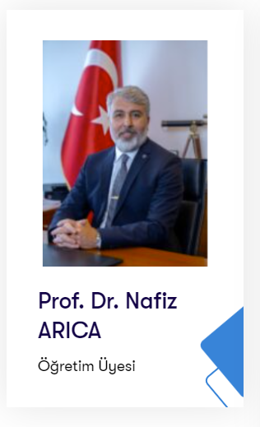
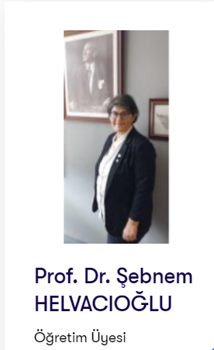
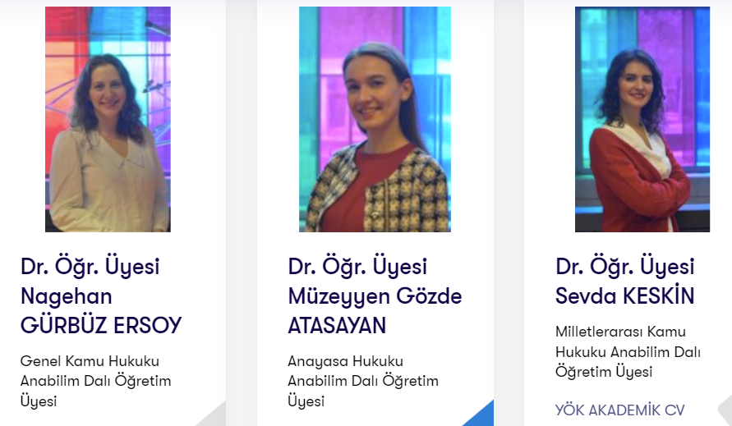
PRU Taciz ve Şiddete Karşı Destek Biriminin Kurulması

Slide 9
Üniversitemiz Yapılanması
Taciz ve Şiddete Karşı Destek Birimi
Dr. Öğr .Üyesi Sevda KESKİN
Kıdemli Uzman Nilay BAHADIR
Birim Kurulu
Prof. Dr. Şebnem HELVACIOĞLU
Prof. Dr. Cahide Elif ÖZEN CANSOY Doç. Dr. Aysevil SALMAN DURMUŞLAR
Dr. Öğr .Üyesi Sevda KESKİN
Araş. Gör. Şeyma KUŞ
Kıdemli Uzman Nilay BAHADIR
Dr. Özgül GÖZÜKARA
Psikolog Ece DEMİR
Merve Nur SERTKAYA
https://odek.pirireis.edu.tr/yonergeler/taciz-ve-siddete-karsi-destek-birimi/

Slide 10
Taciz ve Şiddete Karşı Destek Birimi Yönergesi
Amaç
Madde 1 – (1) Bu Yönergenin amacı, Piri Reis Üniversitesi Taciz ve Şiddete Karşı Destek Biriminin oluşumu, görev ve yetkileri, çalışma usul ve esasları ile taciz ve şiddete ilişkin bildirim, şikâyet, destek süreci ve taciz ve şiddete karşı hizmet içi eğitim programlarının tabi olacağı kuralları belirlemektir.
(2) Bu düzenleme, Türkiye Cumhuriyeti Anayasası, Türk Ceza Kanunu ve ilgili diğer kanun hükümleri ile İnsan Hakları Evrensel Bildirgesi başta olmak üzere eşitlik ilkesi, vücut dokunulmazlığı, eğitim hakkı ve çalışma hakkına ilişkin konularda Türkiye Cumhuriyeti’nin imzaladığı tüm uluslararası antlaşmalar göz önünde tutularak yapılmıştır.

Slide 11
Taciz ve Şiddete Karşı Destek Birimi Yönergesi
Madde 9– Birim Kurulunun görevleri şunlardır:
-her türlü taciz, saldırı, istismar, toplumsal cinsiyete dayalı her türlü şiddet ve misilleme iddialarını inceler. Bu iddiaları gündeme alıp almama yönünde karar verir.
-şikayetçinin bilgisi dahilinde onarıcı adalete ilişkin çözümlerde bulunmaya karar verebilir.
-belirtilen durumlarla ilgili acil tedbirleri almak için yetkili organlarla işbirliği yapar.
-her türlü taciz ve toplumsal cinsiyete dayalı her türlü şiddet iddialarıyla ilgili bir suçun işlenip işlenmediğini saptamakla görevli olmayıp, soruşturulması uygun görülen olayları Rektörlüğe bildirilir. Rektörlük, taciz ve şiddet ile ilgili iddiaların soruşturmalarında, Birimle görüş alışverişinde bulunur ve atanacak soruşturmacıların toplumsal cinsiyet konusunda gerekli donanıma sahip kişilerden oluşmasına dikkat eder.
-Üniversitede her türlü taciz, saldırı, istismar, toplumsal cinsiyete dayalı her türlü şiddete karşı farkındalık kazanılması için eğitim, tanıtım ve benzeri çalışmaları düzenler.
Madde 10 (1) Her türlü saldırı veya şiddete maruz kalan veya tanık olan bireyler, bu yönergedeki düzenlemelerin ihlal edildiğinden emin olmasalar dahi bildirim veya şikâyette bulunabilirler. Bu bildirim, idari amirlere, akademik danışmanlara ve Taciz ve Şiddete Karşı Destek Birimine şahsen yapılabilir.

Slide 12
Öğrenci Kulüplerimiz ILAWS, Denizcilik Kulubü, Deniz Elçileri Kulübü, Kadın ve Çocuk Hakları Kulübü, Mavi Kelebekler Kulübü, Atatürkçü Düşünce Kulübü, Sosyal Girişimcilik Kulübü, Savunma Sanatları ve Fitness Kulübü

Slide 13
Toplumsal Cinsiyet Eşitliği ve Hukuku Dersi
Eşitlik, ayrımcılık yasağı, pozitif ayrımcılık, feminist teoriler, mahkemelerde ve yasalarda cinsiyetçilik sorunu, kadına karşı eviçi şiddet, cinsel suçlar vb. hukuki konular ile ilgili ulusal ve uluslararası düzenlemeler
Toplumsal cinsiyet kavramını açıklamak ve toplumdaki toplumsal cinsiyet rollerini tartışmak ve bunun hukuk üzerindeki etkilerini ortaya çıkarmak

Slide 14
Sayılarla Üniversitemiz- Toplumsal Cinsiyet Akademik ve İdari Personel

Slide 15
Akademik ve İdari Personel

Slide 16
Öğrenci sayıları

Slide 17
Bölümlere göre personel sayıları

Slide 18
Akademik başarı

Slide 19
Şiddetsiz iletişimin ve eşitliğin hakim olacağı güzel bir ülkeye... Teşekkür ederim
Piri Reis Üniversitesi kurumsal yapı ve çalışmalar
Piri Reis üniversitesi öğrenci dekanlığı
Taciz ve şiddete karşı destek birimi
Dr. Öğr. Üyesi sevda keskin
6 Mart 2025

